Slide 1




Do it! Node.js 프로그래밍
7장
익스프레스 프로젝트를 모듈화하기
이지스퍼블리싱 제공 강의 교안
2017/03
Notes:
○ 본 강의 자료는 이지스퍼블리싱에서 제공하는 강의 교안입니다.
○ 본 강의 교안은 아래 출판 서적의 내용을 기준으로 구성되었습니다. 또한 다수의 기타 서적이나 사이트를 참조하였습니다. 레퍼런스를 참조하십시오.
2017, 정재곤, “Do it! Node.js 프로그래밍 (개정판)”, 이지스퍼블리싱
- 강의 교안에 사용된 화면 캡처나 실습 자료의 경우에는 문서 업데이트에 따라 변경될 수 있습니다.

Slide 2





강의 주제 및 목차
강의 주제
익스프레스로 만든 모듈을 어떻게 모듈화할까?
목 차
1
모듈화 방법 자세히 살펴보기
2
사용자 정보 관련 기능을 모듈화하기
3
설정 파일 만들기
4
UI 라이브러리로 웹 문서 예쁘게 꾸미기

Slide 3






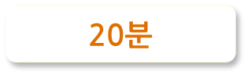


1.
모듈화 방법 자세히 살펴보기
난이도
소요시간

Slide 4
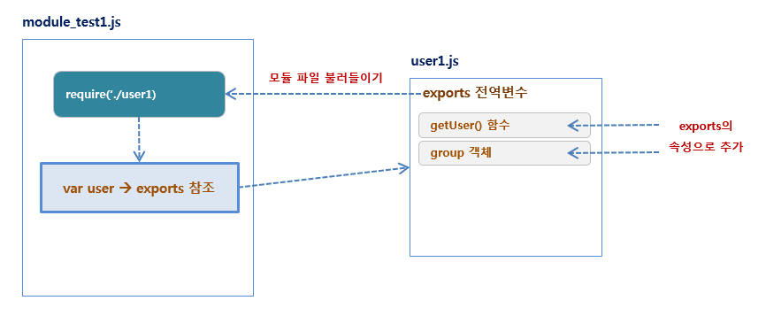
exports 전역 변수를 사용하여 모듈 구성하기
exports 전역 변수에 속성으로 추가하는 방식

Slide 5
exports 전역변수 사용하기
모듈 파일에서는 exports 전역변수에 속성으로 추가
메인 파일에서는 모듈 파일을 불러온 후 함수 실행
// exports 객체 속성으로 함수 추가
exports.getUser = function() {
return {id : 'test01', name : '소녀시대'};
}
// exports 객체 속성으로 객체 추가
exports.group = {id : 'group01', name : '친구'};
// require( ) 메소드는 exports 객체를 반환함
var user1 = require('./user1');
function showUser() {
return user1.getUser().name + ', ' + user1.group.name;
}
console.log('사용자 정보 : %s', showUser());

Slide 6
module.exports를 사용하여 모듈 구성하기
exports 전역 변수에는 객체 설정 불가
module.exports에 객체를 그대로 설정할 수 있음
// module.exports에는 객체를 그대로 할당할 수 있음
var user = {
getUser : function() {
return {id : 'test01', name : '소녀시대'};
},
group : {id : 'group01', name : '친구'}
}
module.exports = user;

Slide 7
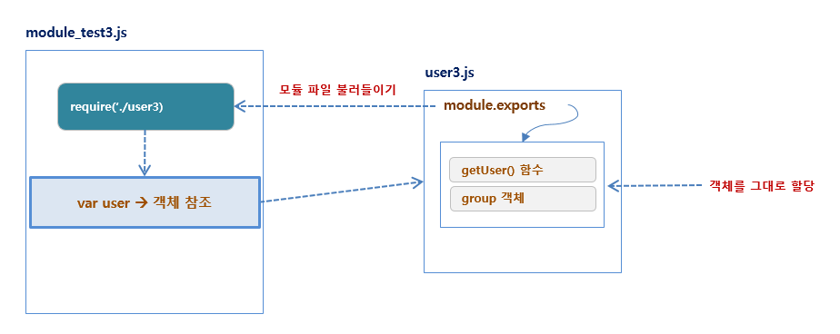
메인 파일에서 불러와 사용
모듈 파일에서 설정한 객체를 그대로 참조
// require( ) 메소드는 객체를 반환함
var user = require('./user3');
function showUser() {
return user.getUser().name + ', ' + user.group.name;
}
console.log('사용자 정보 : %s', showUser());

Slide 8
module.exports에 함수 할당하기
함수를 할당한 후 메인 파일에서 그 함수를 실행할 수 있음
// 인터페이스(함수 객체)를 그대로 할당할 수 있음
module.exports = function() {
return {id : 'test01', name : '소녀시대'};
};
// require( ) 메소드는 함수를 반환함
var user = require('./user4');
function showUser() {
return user().name + ', ' + 'No Group';
}
console.log('사용자 정보 : %s', showUser());

Slide 9
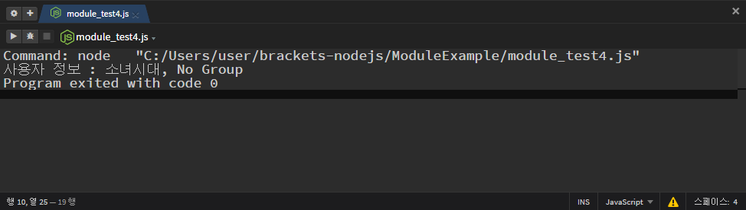
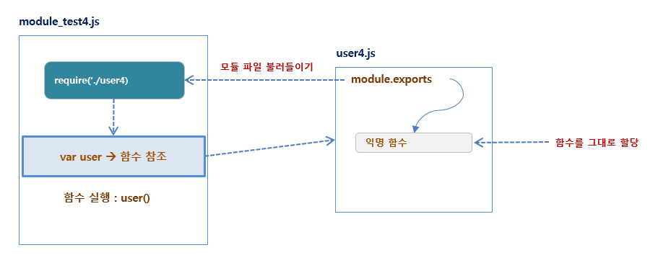
module.exports에 함수를 할당하는 방식
함수를 할당한 후 메인 파일에서 그 함수를 실행할 수 있음

Slide 10
require() 메소드의 동작 방식 이해하기
require() 메소드를 메인 파일 안의 함수로 만들어보면 그 기능을 쉽게 이해할 수 있음
var require = function(path) {
var exports = {
getUser : function() {
return {id : 'test01', name : '소녀시대'};
},
group : {id : 'group01', name : '친구'}
}
return exports;
}
var user = require('...');
function showUser() {
return user.getUser().name + ', ' + user.group.name;
}
console.log('사용자 정보 : %s', showUser());

Slide 11
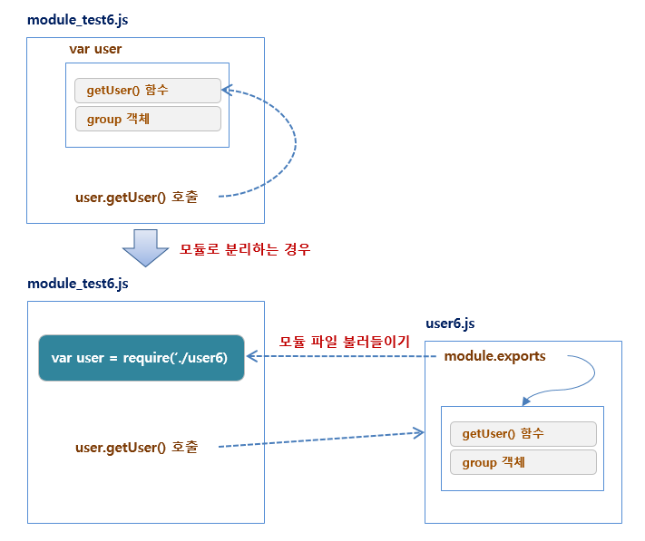
require() 메소드의 동작 방식 이해하기
require() 메소드가 반환하는 것을 그대로 사용할 수 있음

Slide 12
모듈 분리 시의 전형적인 코드 패턴
전형적인 코드 패턴 세 가지가 있음
코드 패턴 | 설명
함수를 할당하는 경우 | 모듈 안에서 함수를 만들어 할당합니다. 모듈을 불러온 후 소괄호를 붙여 모듈을 실행합니다.
인스턴스 객체를 할당하는 경우 | 모듈 안에서 인스턴스 객체를 만들어 할당합니다. 모듈을 불러온 후 해당 객체의 메소드를 호출하거나 속성을 사용할 수 있습니다.
프로토타입 객체를 할당하는 경우 | 모듈 안에서 프로토타입 객체를 만들어 할당합니다. 모듈을 불러온 후 new 연산자로 인스턴스 객체를 만들어 사용할 수 있습니다.

Slide 13
함수를 할당하는 코드 패턴
exports에 함수를 할당하고 메인 파일에서 함수 실행
exports.printUser = function() {
console.log('user 이름은 소녀시대입니다.');
};
// 사용 패턴: exports에 속성으로 추가된 함수 객체를 그대로 참조한 후 호출함
var printUser = require('./user7').printUser;
printUser();

Slide 14
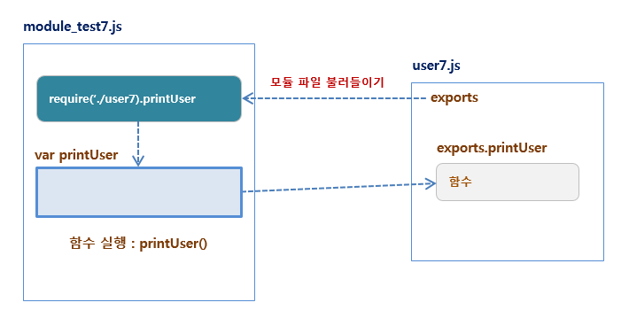
함수를 할당하는 코드 패턴
exports에 함수를 할당하고 메인 파일에서 함수 실행
require(‘./user7’).printUser;

Slide 15
인스턴스 객체를 할당하는 코드 패턴
모듈 안에서 인스턴스 객체를 만들어 할당
// 생성자 함수
function User(id, name) {
this.id = id;
this.name = name;
}
User.prototype.getUser = function() {
return {id:this.id, name : this.name};
}
User.prototype.group = {id : 'group1', name : '친구'};
User.prototype.printUser = function() {
console.log('user 이름 : %s, group 이름 : %s', this.name, this.group.name);
}
module.exports = new User('test01', '소녀시대');

Slide 16
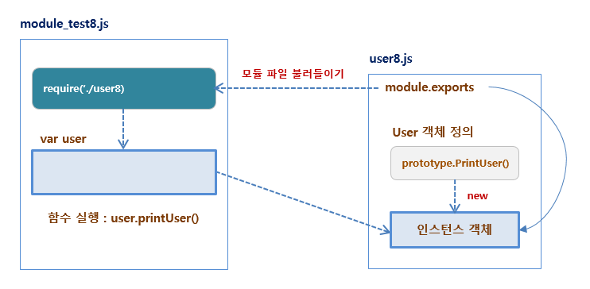
인스턴스 객체를 할당하는 코드 패턴
메인 파일에서 인스턴스 객체의 메소드를 바로 실행할 수 있음
var user = require('./user8');
user.printUser();

Slide 17
프로토타입 객체를 할당하는 코드 패턴
프로토타입만 정의한 후 module.exports에 할당하면 메인 파일에서 new 연산자 사용 가능
// 생성자 함수
function User(id, name) {
this.id = id;
this.name = name;
}
module.exports = User;
var User = require('./user10');
var user = new User('test01', '소녀시대');
user.printUser();

Slide 18
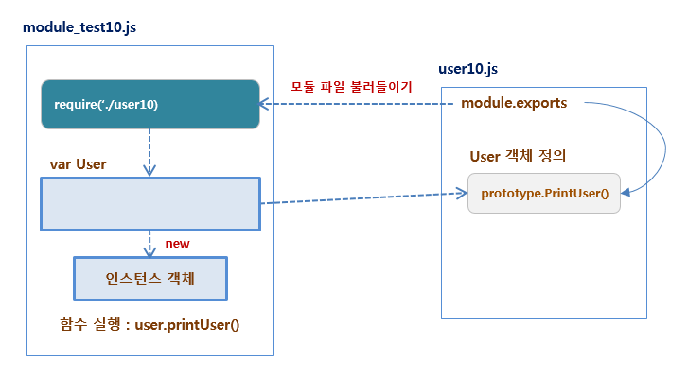
프로토타입 객체를 할당하는 코드 패턴
프로토타입만 정의한 후 module.exports에 할당하면 메인 파일에서 new 연산자 사용 가능

Slide 19
2.
사용자 정보 관련 기능을 모듈화하기
난이도
소요시간

Slide 20
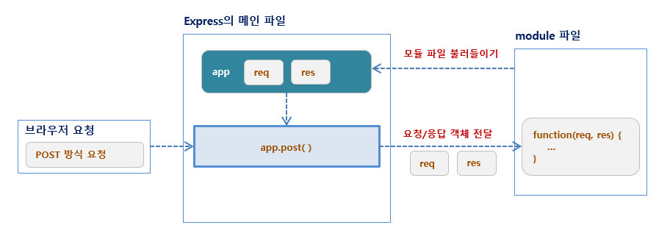
라우팅 미들웨어의 기능 정리
클라이언트가 요청한 것을 받아 처리할 때 모듈 파일에서 처리하도록 할 수 있음

Slide 21
데이터베이스 스키마 파일 분리
database 폴더 안에 user_schema.js 파일을 만들고 스키마 코드 분리
var Schema = { };
Schema.createSchema = function(mongoose) {
// 스키마 정의
var UserSchema = mongoose.Schema({
id : {type : String, required : true, unique : true, 'default' : ''},
hashed_password : {type : String, required : true, 'default' : ''},
salt : {type : String, required : true},
name : {type : String, index : 'hashed', 'default' : ''},
age : {type : Number, 'default' : -1},
created_at : {type : Date, index : {unique : false}, 'default' : Date.now},
updated_at : {type : Date, index : {unique : false}, 'default' : Date.now}
});
…….
console.log('UserSchema 정의함.');
return UserSchema;
};
// module.exports에 UserSchema 객체 직접 할당
module.exports = Schema;

Slide 22
메인 파일에서 스키마 모듈 불러오기
분리된 모듈 파일을 불러온 후 사용 가능
// user 스키마 및 모델 객체 생성
function createUserSchema() {
// user_schema.js 모듈 불러오기
UserSchema = require('./database/user_schema').createSchema(mongoose);
// UserModel 모델 정의
UserModel = mongoose.model("users3", UserSchema);
console.log('UserModel 정의함.');
…….

Slide 23
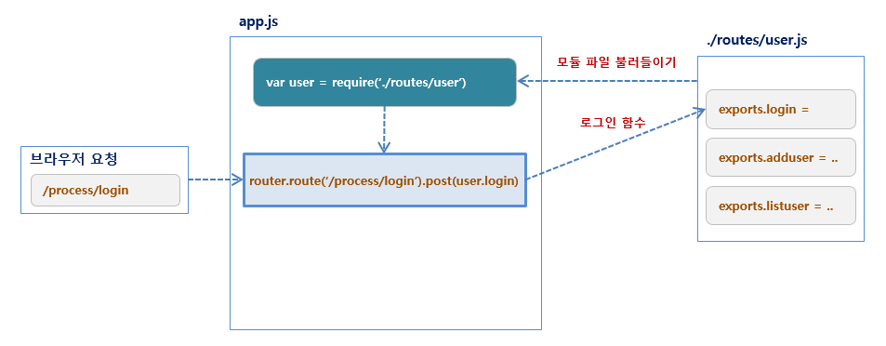
사용자 처리 함수를 별도의 모듈 파일로 분리하기
라우팅 함수를 정의하는 부분을 별도의 모듈 파일로 분리
router.route('/process/login').post(function(req, res) {
router.route('/process/adduser').post(function(req, res) {
router.route('/process/listuser').post(function(req, res) {

Slide 24
라우팅 함수들을 별도의 모듈 파일로 분리
Routes 폴더 안에 user.js 파일을 만들고 라우팅 함수 정의
…….
var login = function(req, res) {
console.log('user 모듈 안에 있는 login 호출됨.');
…….
var adduser = function(req, res) {
console.log('user 모듈 안에 있는 adduser 호출됨.');
…….
var listuser = function(req, res) {
console.log('user 모듈 안에 있는 listuser 호출됨.');
…….
module.exports.login = login;
module.exports.adduser = adduser;
module.exports.listuser = listuser;

Slide 25
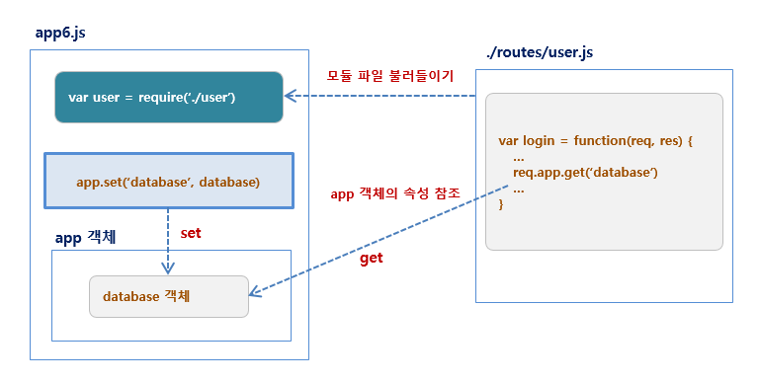
데이터베이스 객체 참조 방법
app 객체의 set()과 get() 메소드를 사용해 모듈 파일로 객체 전달 가능

Slide 26
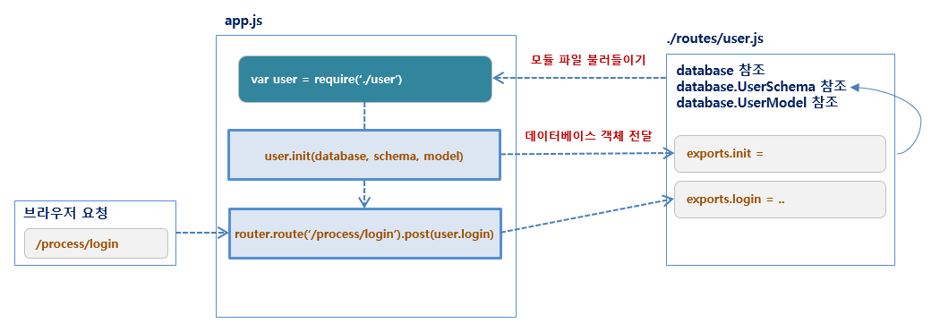
데이터베이스 객체 참조 방법
init() 메소드를 만들어 설정할 수도 있음

Slide 27
init() 메소드를 호출하여 객체 전달
init() 메소드를 만들고 호출했을 때 객체 전달하도록 구성
var database;
var UserSchema;
var UserModel;
// 데이터베이스 객체, 스키마 객체, 모델 객체를 이 모듈에서 사용할 수 있도록 전달함
var init = function(db, schema, model) {
console.log('init 호출됨.');
database = db;
UserSchema = schema;
UserModel = model;
}
…….
module.exports.init = init;
module.exports.login = login;
module.exports.adduser = adduser;
module.exports.listuser = listuser;

Slide 28
메인 파일에서 init() 메소드 호출
데이터베이스 스키마를 만든 후 user.js 파일의 init() 메소드 호출
function createUserSchema() {
…….
// init 호출
user.init(database, UserSchema, UserModel);
}
…….

Slide 29
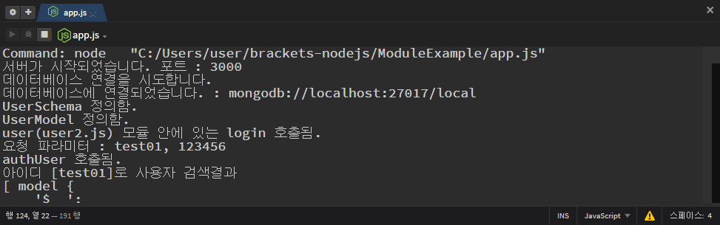
실행하여 확인
mongod 실행되어 있는지 확인하고 app.js 파일 실행
웹브라우저 열고 테스트
▶ http://localhost:3000/public/login.html
▶ http://localhost:3000/public/adduser.html
▶ http://localhost:3000/public/listuser.html

Slide 30
3.
설정 파일 만들기
난이도
소요시간

Slide 31
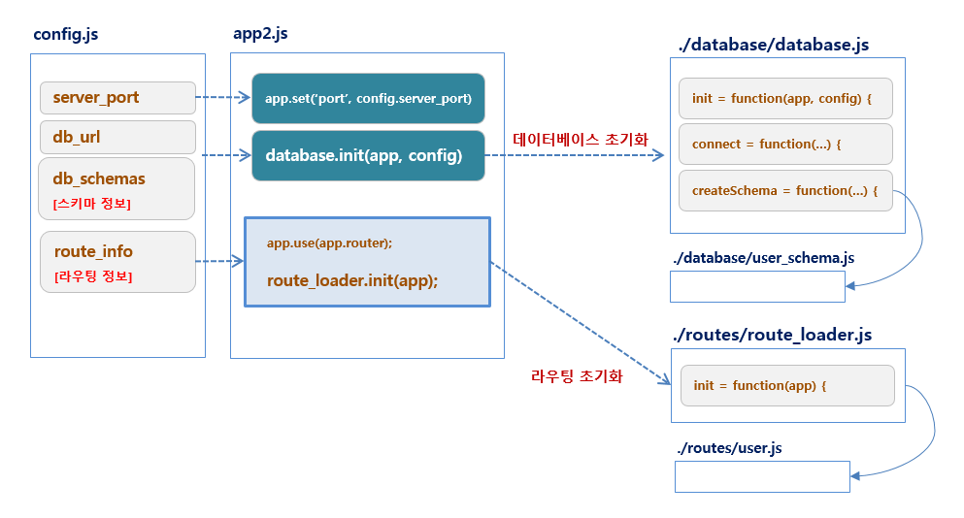
설정 파일 분리하기
설정 정보를 config.js 파일에 분리하여 메인 파일을 수정할 필요가 없도록 함

Slide 32
설정 파일에 서버 포트와 데이터베이스 연결 정보 넣기
데이터베이스 스키마 정보를 배열로 넣음
module.exports = {
server_port : 3000,
db_url : 'mongodb://localhost:27017/local',
…….
app2.js에서 사용 시
…….
var config = require('./config');
…….
//===== 서버 변수 설정 및 static으로 [public] 폴더 설정 =====//
console.log('config.server_port : %d', config.server_port);
app.set('port', process.env.PORT || 3000);
…….

Slide 33
설정 파일에 데이터베이스 스키마 정보 넣기
데이터베이스 스키마 정보를 배열로 넣음
module.exports = {
server_port : 3000,
db_url : 'mongodb://localhost:27017/local',
…….
db_schemas: [
{file:'./user_schema', collection:'users3', schemaName:'UserSchema', modelName:'UserModel'}
],
…….
}
속성 이름 | 설명
file | 스키마 파일을 지정합니다.
collection | 데이터베이스의 컬렉션 이름을 지정합니다.
schemaName | 스키마 파일을 불러들인 후 반환된 객체를 어떤 속성 이름으로 할 것인지 지정합니다.
modelName | 스키마에서 모델 객체를 만든 후 어떤 속성 이름으로 할 것인지 지정합니다.

Slide 34
database.js 파일에서 설정 정보를 이용해 로딩
설정 정보에 등록된 정보를 이용해 모듈 파일 로딩하고 app.set() 으로 데이터베이스 객체 설정
function createSchema(app, config) {
var schemaLen = config.db_schemas.length;
console.log('설정에 정의된 스키마의 수 : %d', schemaLen);
for (var i = 0; i < schemaLen; i++) {
var curItem = config.db_schemas[i];
var curSchema = require(curItem.file).createSchema(mongoose);
console.log('%s 모듈을 불러들인 후 스키마 정의함.', curItem.file);
var curModel = mongoose.model(curItem.collection, curSchema);
console.log('%s 컬렉션을 위해 모델 정의함.', curItem.collection);
database[curItem.schemaName] = curSchema;
database[curItem.modelName] = curModel;
console.log('스키마 이름 [%s], 모델 이름 [%s]이 database 객체의 속성으로 추가됨.', curItem.schemaName, curItem.modelName);
}
app.set('database', database);
console.log('database 객체가 app 객체의 속성으로 추가됨.');
}

Slide 35
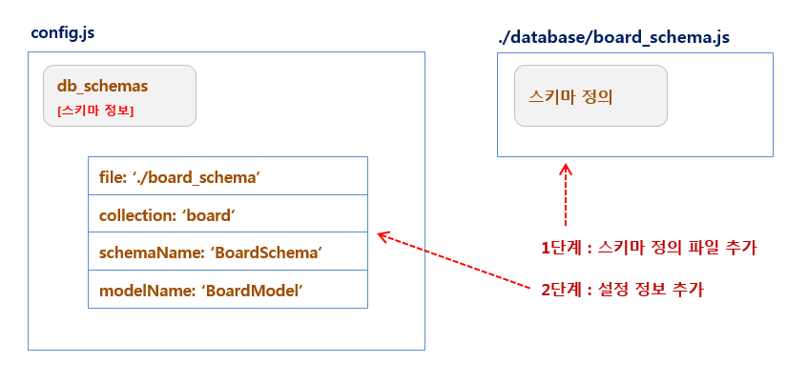
데이터베이스 스키마를 새로 정의하는 과정
스키마 파일을 만든 후 config.js에 등록만 하면 되도록 구성

Slide 36
설정 파일에 라우팅 정보 넣기
설정 파일에 라우팅 함수의 정보를 배열로 넣어줌
var user = require('./routes/user2');
module.exports = {
…….
route_info : [
{file : './user', path : '/process/login', method : 'login', type : 'post'}
, {file : './user', path : '/process/adduser', method : 'adduser', type : 'post'}
, {file : './user', path : '/process/listuser', method : 'listuser', type : 'post'}
]
}
속성 이름 | 설명
file | 라우팅 파일을 지정합니다.
path | 클라이언트로부터 받은 요청 패스를 지정합니다.
method | 라우팅 파일 안에 만들어 놓은 객체의 함수 이름을 지정합니다.
type | get이나 post와 같은 요청 방식을 지정합니다.

Slide 37
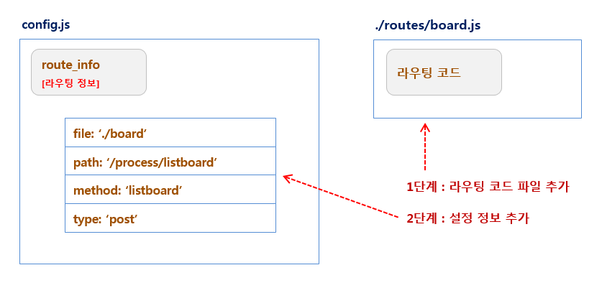
라우팅 함수를 새로 정의하는 과정
라우팅 함수를 정의하는 모듈 파일을 만든 후 config.js 파일에 설정 추가

Slide 38
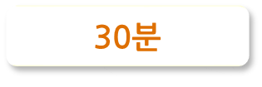
4.
UI 라이브러리로 웹 문서 예쁘게 꾸미기
난이도
소요시간

Slide 39
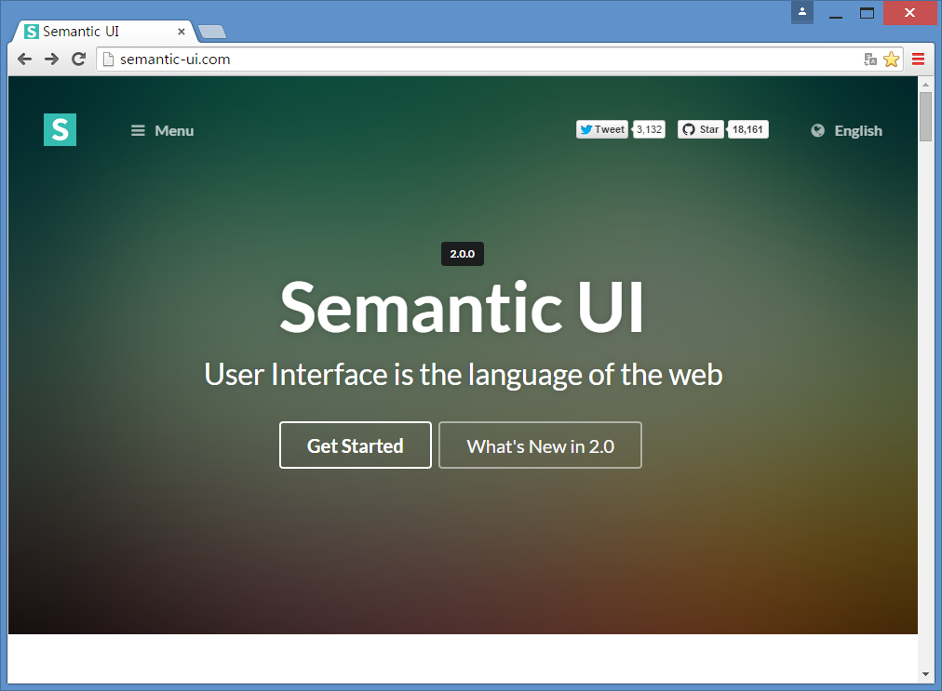
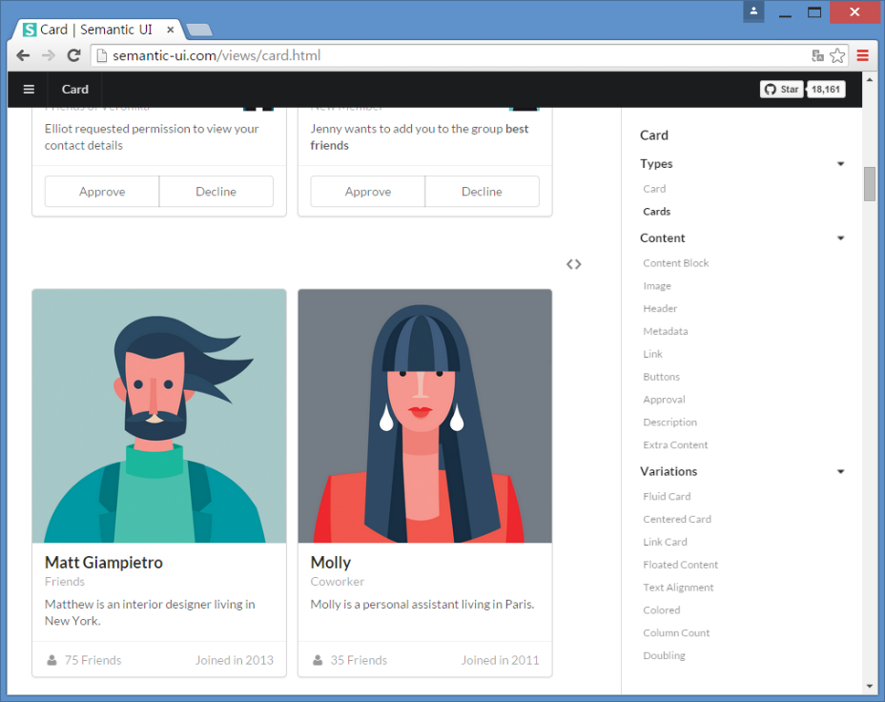
웹 페이지를 라이브러리를 이용해 꾸미기
부트스트랩이나 Semantic UI 등을 이용해 웹 페이지를 예쁘게 꾸밀 수 있음
여기서는 두 가지 모두 사용함
▶ http://semantic-ui.com
% npm install semantic-ui --save

Slide 40
라이브러리 사용 설정
CSS 파일과 자바스크립트 파일 불러오기
<!DOCTYPE html>
<html>
<head>
<meta charset = "UTF-8">
<meta name = "viewport" content = "width = device-width, height = device-height, initial-scale = 1">
<title>로그인</title>
<link href = "./semantic.min.css" rel = "stylesheet">
<script src = "./jquery-2.1.4.min.js"></script>
<script src = "./semantic.min.js"></script>
…….

Slide 41
카드 모양으로 만들기
태그를 이용해 카드 모양으로 만들 수 있음
<body>
<div class = "container">
<div id = "cardbox" class = "ui blue fluid card">
<div class="content">
<div class = "left floated author">
<img id = "iconImage" class = "ui avatar image" src = "./images/author.png">
</div>
<div>
<div id = "titleText" class = "header">로그인</div>
<div id = "contentsText" class = "description">
아이디와 비밀번호를 입력하고 로그인하세요.
</div>
</div>
</div>

Slide 42
<table> 태그로 로그인 입력상자와 버튼 추가
<table> 태그로 화면 모양 구성
<form id = "form1" method = "post" action = "/process/login">
<table>
<tr class = "row">
<td class = "col1"><label id = "contentsText">아이디</label></td>
<td class = "col2" colspan = "2">
<div class = "ui input">
<input class = "inputbox" type = "text" name = "id" />
</div>
</td>
<td></td>
</tr>
<tr class = "row">
<td class = "col1"><label id = "contentsText">비밀번호</label></td>
<td class = "col2" colspan = "2">
<div class = "ui input">
<input class = "inputbox" type = "password" name = "password" />
</div>
</td>
<td></td>
</tr>

Slide 43
<style> 태그로 화면 꾸미기
<style> 태그로 화면 꾸밈
<style>
* {
padding : 0;
margin : 0;
box-sizing : border-box;
}
html {
width : 100%;
height : 100%;
}
body {
width : 100%;
height : 100%;
color : #000;
background-color : #fff;
}

Slide 44
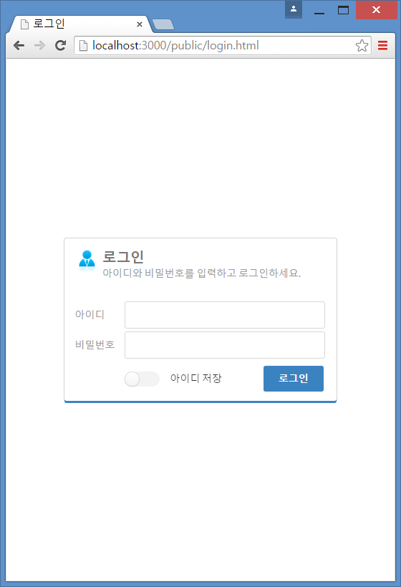
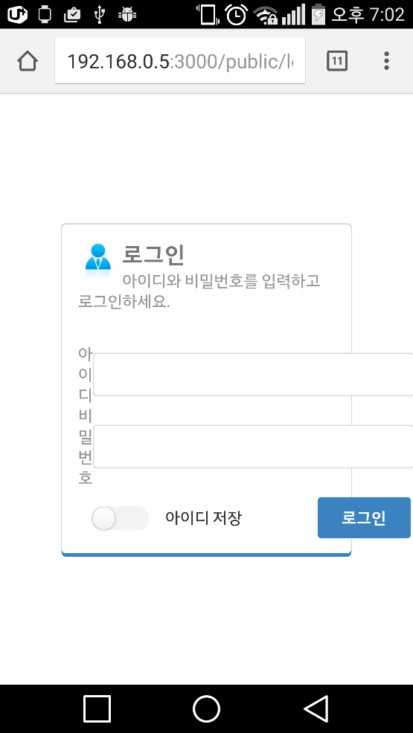
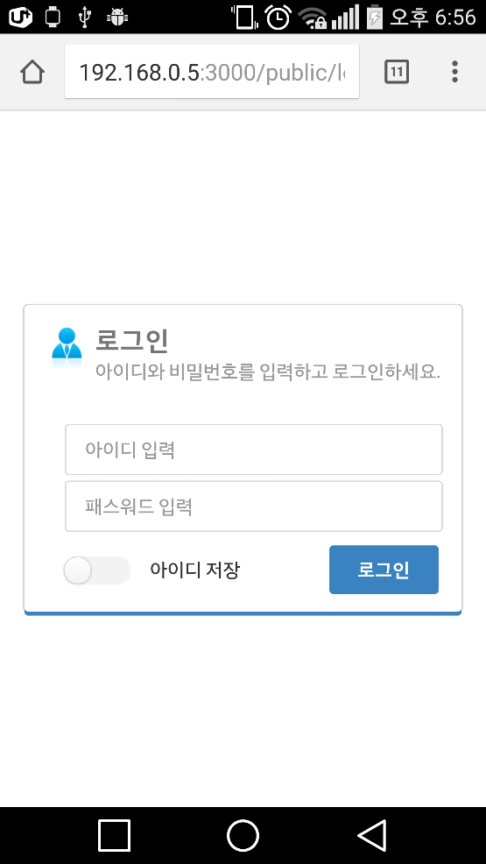
페이지 열고 확인
login.html 페이지 열고 확인
모바일 화면에 맞도록 추가적인 CSS 조정 필요

Slide 45
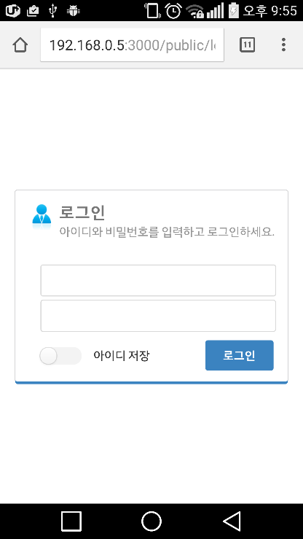
반응형 웹으로 만들기
단말의 종류에 따라 다르게 보이도록 만들 수 있음
@media screen and (min-width : 320px) and (max-width : 768px) {
#cardbox {
width : 90%;
}
label[id = contentsText] {
display : none;
}
}
@media screen and (min-width : 768px) and (max-width : 979px) {
#cardbox {
width : 80%;
}
}

Slide 46
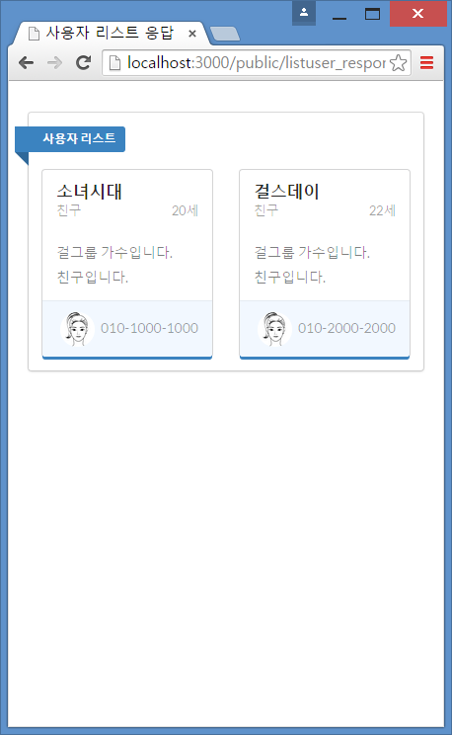
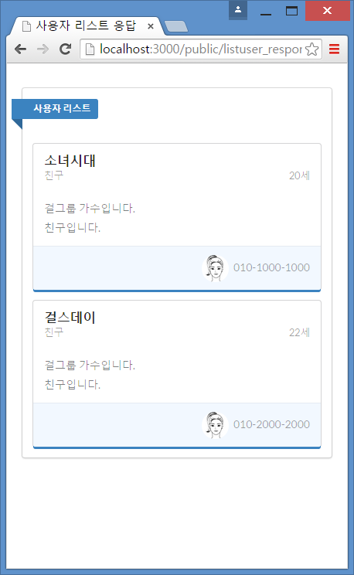
사용자 조회 웹 문서 꾸미기
사용자들이 카드 모양으로 표시되도록 함

Slide 47
참고 문헌
[ References]
기본 서적
2017, 정재곤, “Do it! Node.js 프로그래밍 (개정판)”, 이지스퍼블리싱
Node.js Site
  http://nodejs.org/

